Slide 1
Werksessie metamodel
2026-10-09

Slide 2
Planning
2024 Visievorming
2025 Ontwerp en Realisatie
2026 Ontwerp, Realisatie, Toetsing en Besluitvorming
2024 Visievorming
2025 Ontwerp en Realisatie
2026 Ontwerp, Realisatie, eerste draft
2027 Maken profielen per modelleertaal. Consultatie en publicatie.

Slide 3
Events 2026
November 2025: Semic conference-Copenhagen
12 Januari: MIM community
24 juni: NL-SBB en MIM-evenement

Slide 4
Events 2027
Januari 2027: Presentatie in MIM-community: Januari 2027
Juli 2027: Publicatie consultatieversie
Juli 2027: Presentatie in MIM-community:

Slide 5
Activiteiten metamodelgroep in 2026
26 MIM metamodel: standups
8 Metamodel werksessies (Pano, Marco, Paul)

Slide 6
Document voortgang

Slide 7
 | MIM doc titel | GitHub-Repo | Opmerking | status
 | MIM Basisdocument: Basisdocument | MIM-Werkomgeving
 | MIM-Metamodel Informatiemodellering: Uitleg | MIM-Metamodel |  | Draft 0.8
 | MIM-Metamodel Informatiemodellering: Begrippenkader | MIM-Begrippenkader |  | Draft 0.8
 | MIM-Metamodel Informatiemodellering: Conceptueel informatiemodel (CIM) | MIM-Conceptueel |  | 0.1 wel model (0.8)
 | MIM-Metamodel Informatiemodellering: Lineage | MIM-Lineage | Indien een apart document nodig is | Draft 0.8
 | MIM-Metamodel Informatiemodellering: Logisch gegevensmodel (LGM) | MIM-Logisch |  | 0.1, wel model (0.7)
 | MIM-Metamodel Informatiemodellering: Serialisatie | MIM-Serialisatie |  | 0.0
 | MIM-UML: Metamodel Informatiemodellering voor uml | MIM-UML | Ook voor LD,ER, OntoUML, Archimate, FBM | Fbm heeft een begin rest is 0.1
 | MIM-Metamodel Informatiemodellering: Best practice | MIM-Achtergrond-Uitleg-Best-Practice |  | 0.1

Slide 8
Metamodel voortgang

Slide 9
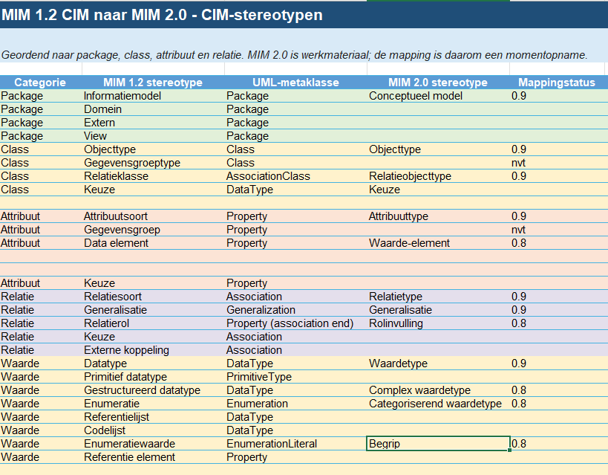

Slide 10
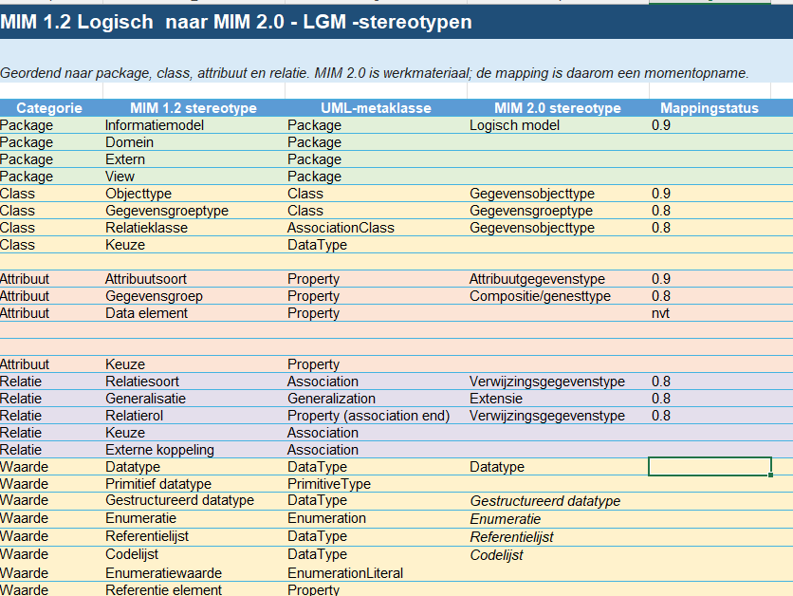

Slide 11
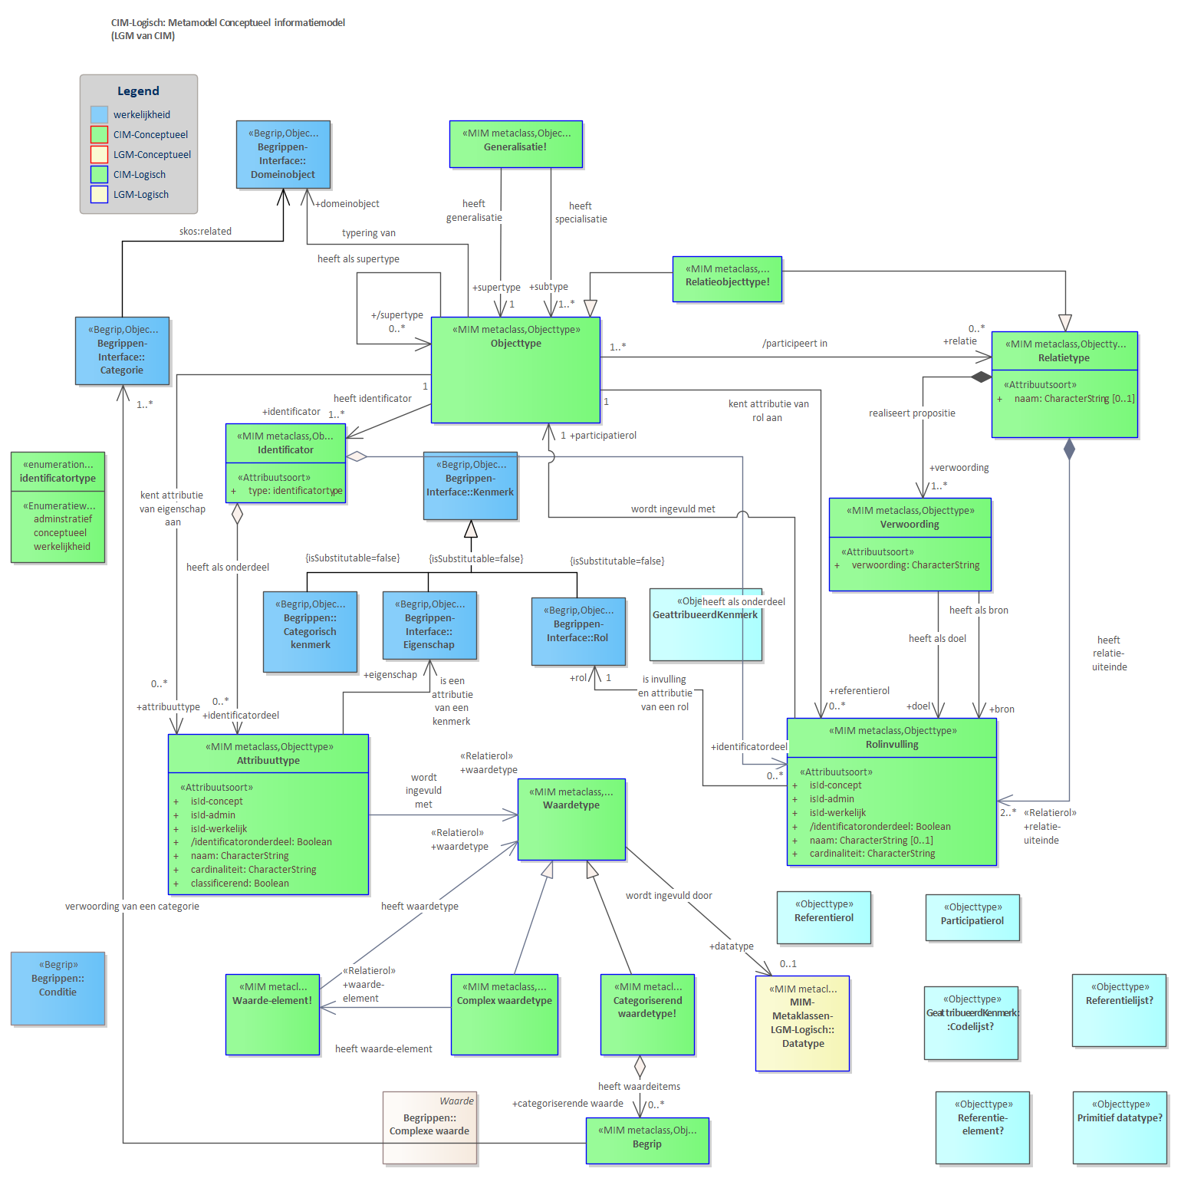

Slide 12
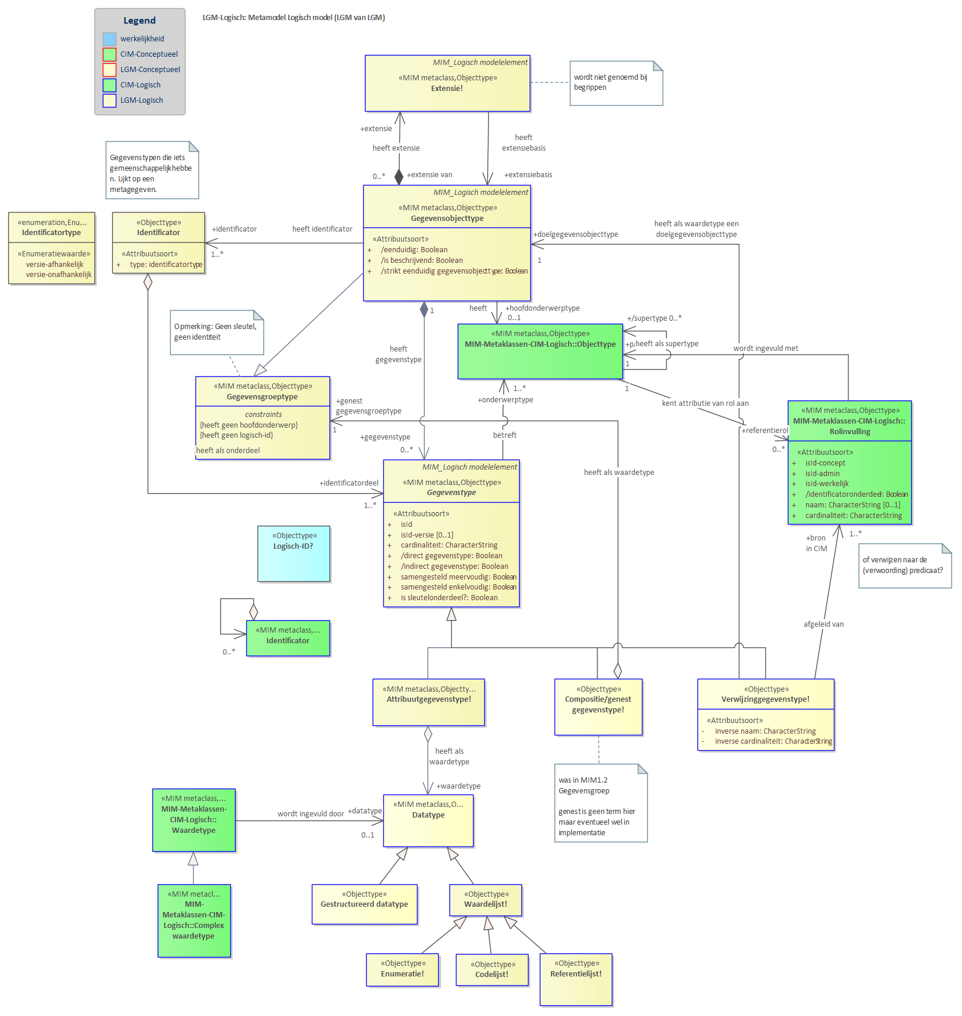

Slide 13
Model voorbeelden: MIM 2.0, UML, FBM
----- Dienstbetrekking -----
Dienstbetrekking use case
Persoon:
  voornaam
  achternaam
  BSN
  rol werknemer
Organisatie:
  handelsnaam
  RISN
  met rol werkgever
Arbeidscontract:
  datumvastlegging
  met rol arbeidscontract
Propositie: werknemer (0..*) is in dienst bij werkgever (0..*)
Propositie: arbeidscontract (1..*) betreft dienstbetrekking (0..1)
Relatieklasse: Dienstbetrekking:
  startdatum
  einddatum
  met rol dienstbetrekking

Slide 14
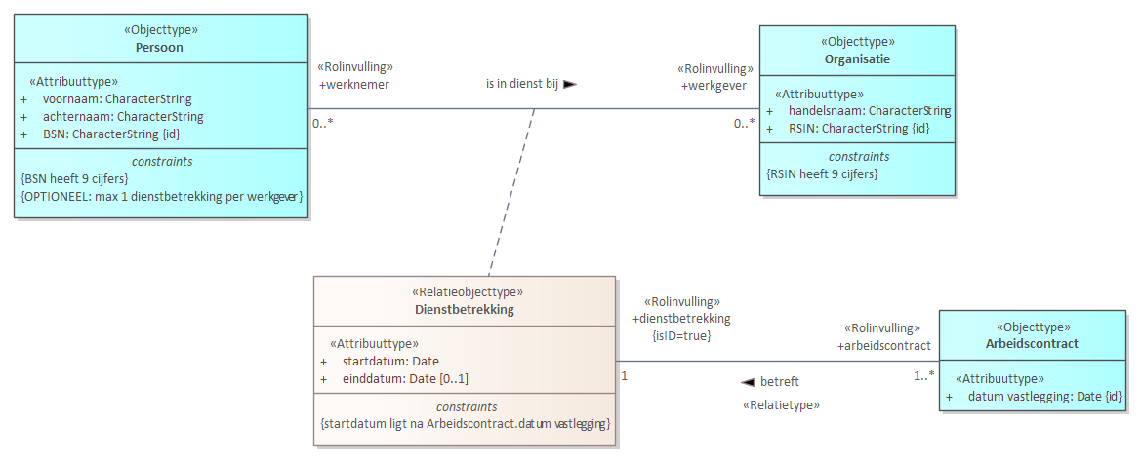
Dienstbetrekking: CIM – UML – MIM2.0

Slide 15
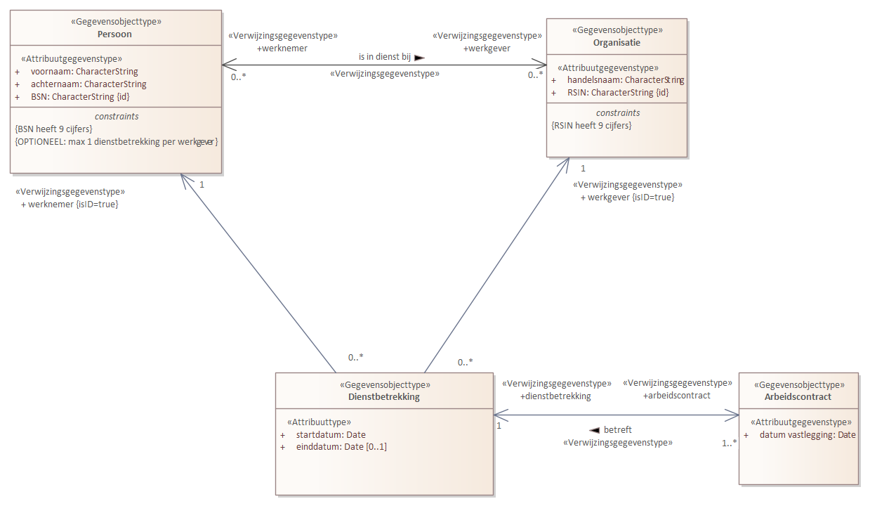
Dienstbetrekking: LGM UML MIM 2.0 – nog DRAFT

